Slide 1
Bảo vệ đồ án cuối kỳ I
Đề tài:
Xây dựng website bán thực phẩm
Nhóm 5:
Nguyễn Văn Hiếu
Bùi Mạnh Hùng
Giảng viên hướng dẫn:
Thầy: Nguyễn Hùng Cường

Slide 2

01
ĐẶT VẤN ĐỀ
02
PHÂN TÍCH YÊU CẦU KHÁCH HÀNG
03
THIẾT KẾ HỆ THỐNG
Nội dung trình bày
04
CÁC CHỨC NĂNG CHÍNH
05
KẾT LUẬN VÀ HƯỚNG PHÁT TRIỂN

Slide 3


LÝ DO CHỌN ĐỀ TÀI
mức tăng trưởng
80-90% dân số
Lỗi thời, lạc hậu, thời đại công nghệ 4,0.

Slide 4
PHÂN TÍCH YÊU CẦU KHÁCH HÀNG
ĐẶT VẤN ĐỀ
ĐỐI TƯỢNG SỬ DỤNG
Khách hàng online và Admin quản lý cửa hàng
PHÂN TÍCH YÊU CẦU KHÁCH HÀNG.
YÊU CẦU CỦA KHÁCH HÀNG
Giao diện thân thiện, có tính thẩm mỹ cao
Dễ dàng đăng nhập và đăng ký
Tìm kiếm sản phẩm, đặt hàng đơn giản thuận tiện
Tiếp nhận thông tin và phản hồi nhanh chóng.
YÊU CẦU CỦA NGƯỜI QUẢN TRỊ
Quản lý thành viên, khách hàng
Quản lý sản phẩm, tin tức và phản hồi
Quản lý xét duyệt đơn hàng
Thống kê thu chi, phân loại khách hàng
Dễ dàng thực hiện quảng cáo.
KẾT LUẬN VÀ HƯỚNG PHÁT TRIỂN.

Slide 5
PROJECT TIMELINE
Cả nhóm
Cả nhóm
Bắt đầu, lên ý tưởng đồ án
Chỉnh sửa hoàn thiện đồ án, và bảo vệ
Hiếu
Thiết kế giao diện web
1/6
2020
19/4
Tháng 6
9/4
25/4
18/6
2020
Hùng
Thiết kế CSDL, làm back end
Cả nhóm
Kiểm thử font end – back end

Slide 6
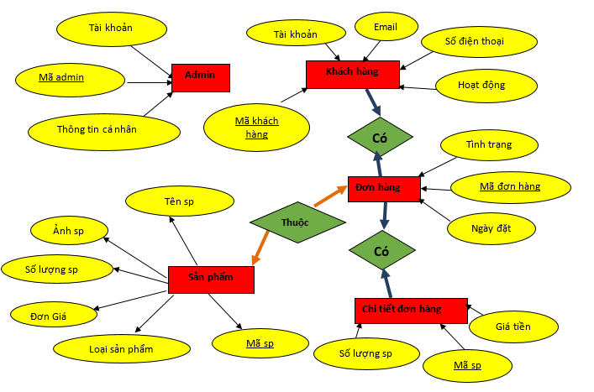
Sơ đồ quan hệ thực thể

Slide 7
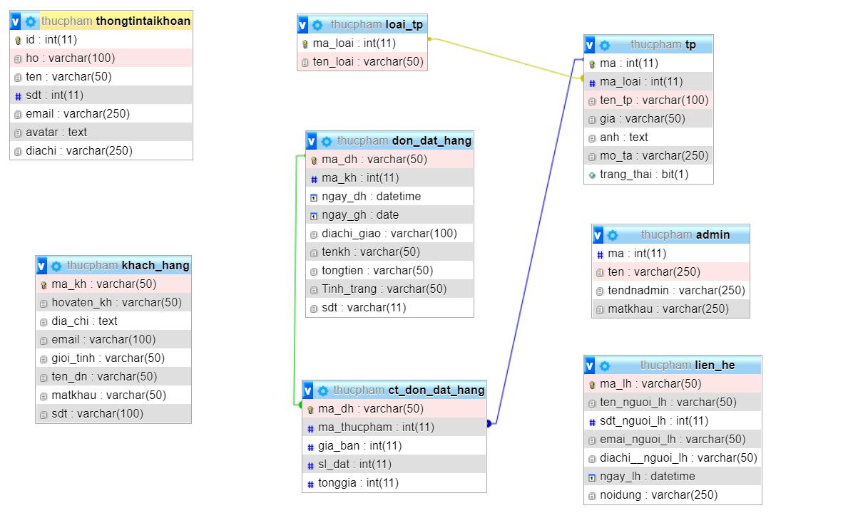
Thiết kế cơ sở dữ liệu

Slide 8
Sơ đồ trang chủ khách hàng
Trang chủ khách hàng
Giới thiệu
Sản phẩm
Liên Hệ
Giỏ hàng
Tìm kiếm
Đăng nhập
Thanh toán
Tìm kiếm theo tên
Gửi nhận xét, thắc mắc
Sản phẩm khuyến mãi
Đăng ký
Đăng nhập
Đăng xuất
Đơn hàng
Thông tin cá nhân
Trang chủ
Các loại sản phẩm

Slide 9
Sơ đồ website
Trang chủ admin
Trang chủ quản trị
Quản lý feedback
Quản lý thành viên
Quản lý admin
Đơn hàng
Quản lý mặt hàng
Thành viên
Sản phẩm
Đơn hàng
Thêm sản phẩm mới
Xem, sửa, xóa

Slide 10
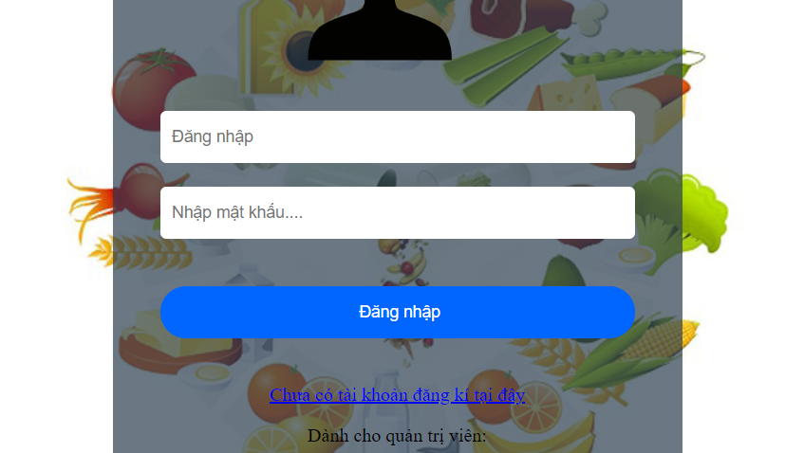
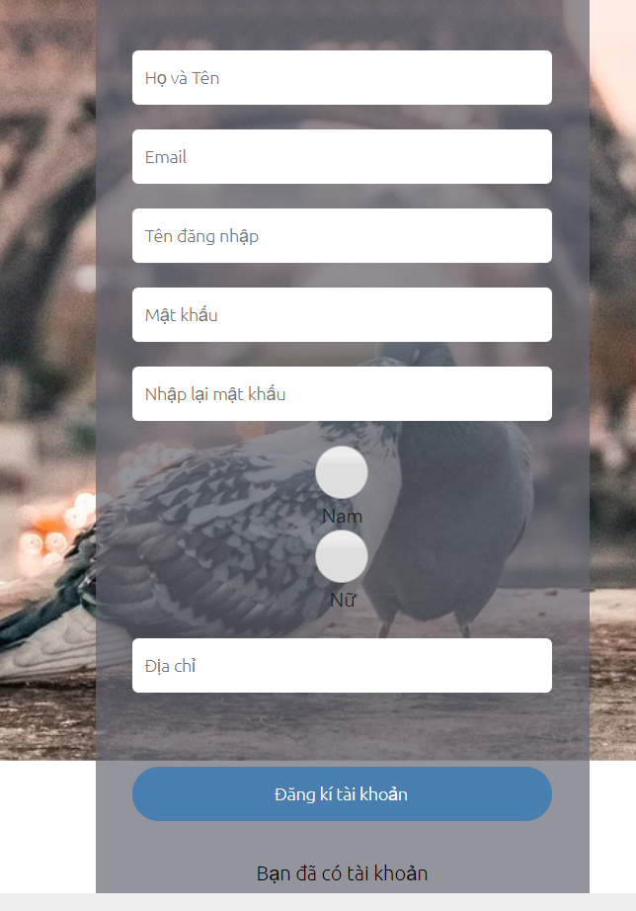
Chức năng đăng nhập
Đăng nhâp: Nhập email và mật khẩu đã đăng ký
Đăng ký: Bằng tài khoải mail. Tên, mật khẩu
Hệ thống sẽ báo lỗi nếu không làm đúng yêu cầu
Giao diện đăng nhập, đăng ký

Slide 11
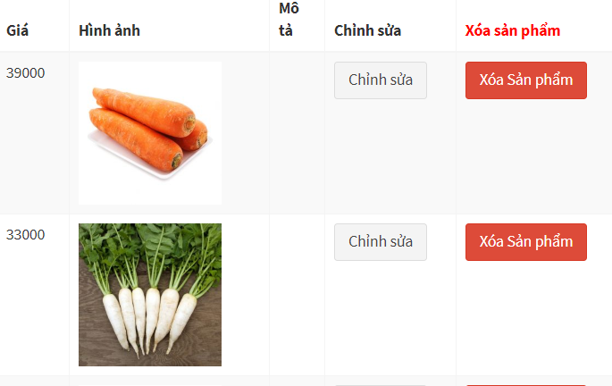
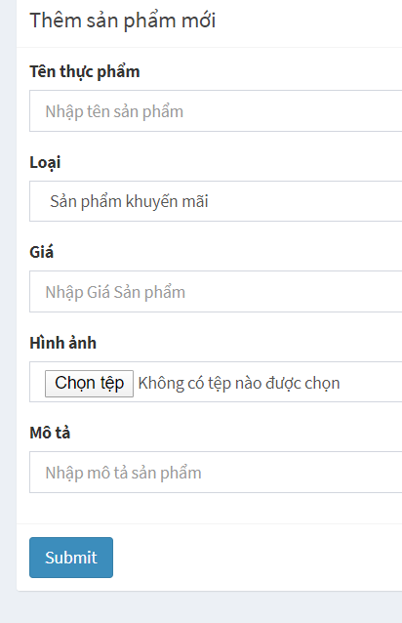
Hiển thị và quản lý sản phẩm
Thêm mới sản phẩm
Sửa, xóa sản phẩm

Slide 12
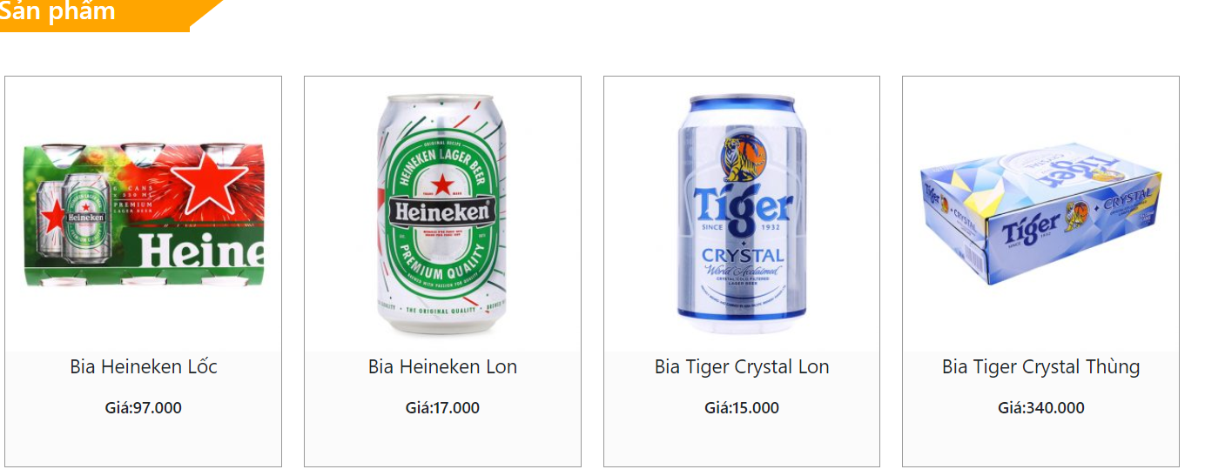
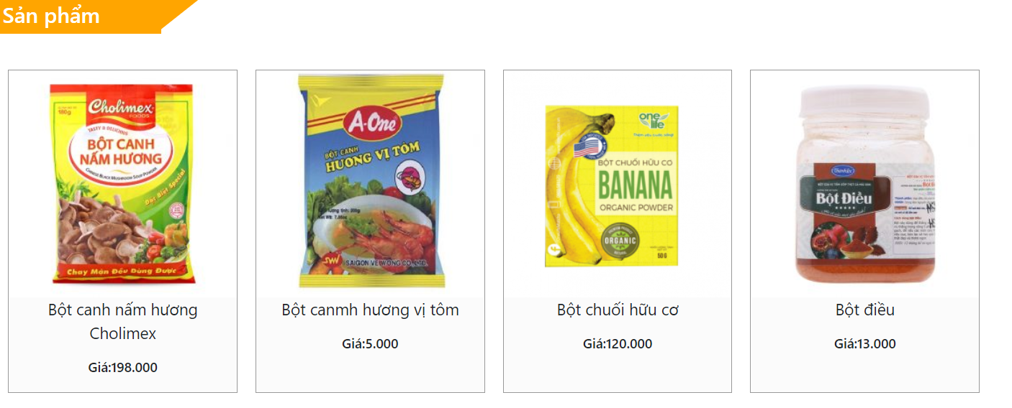
Hiển thị sản phẩm

Slide 13
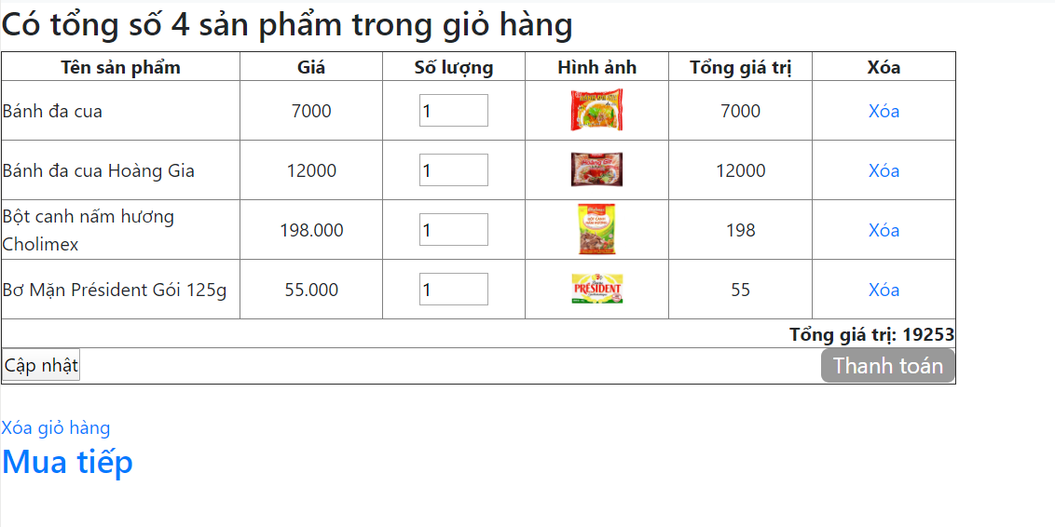
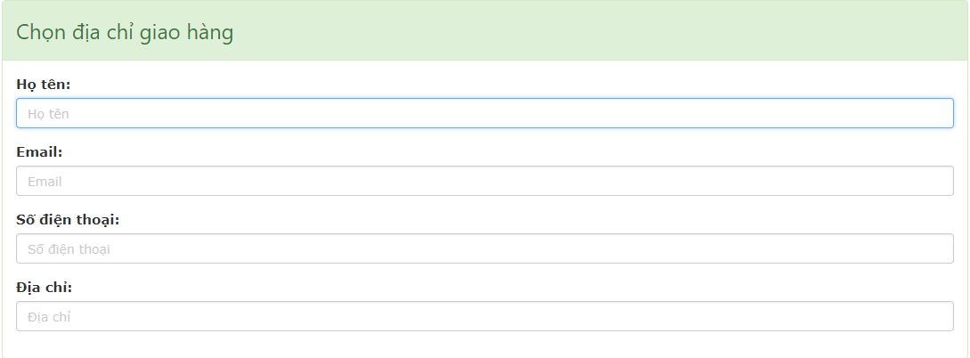
Chức năng mua hàng

Slide 14
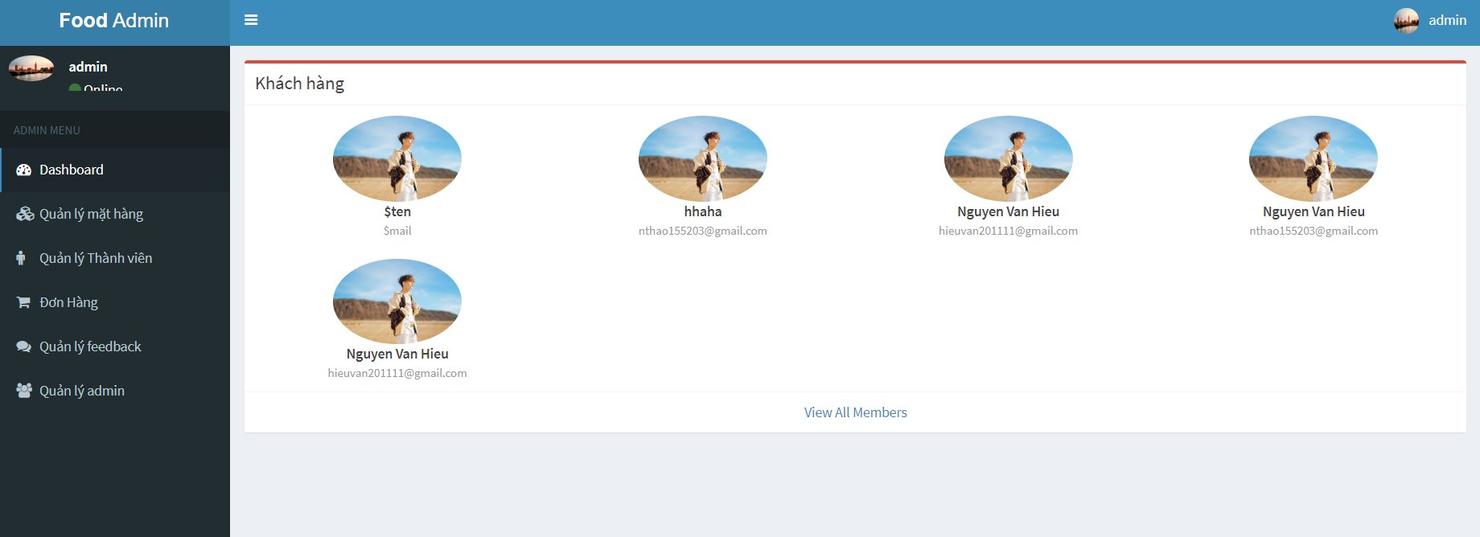
Quản lý đơn hàng và doanh thu

Slide 15
KẾT LUẬN VÀ HƯỚNG PHÁT TRIỂN
Khuyết điểm
Còn một vài hạn chế do thiếu kinh nghiệm, chưa nhiều chức năng, phù hợp với mô hình kinh doanh vừa và nhỏ
Hoàn thành đúng yêu cầu của đồ án
Giao diện có tính thẩm mỹ
Hướng phát triển Khắc phục các khuyết điểm, có thể tham khảo thêm một số chức năng nâng cao để phù hợp với các mô hình kinh doanh cao cấp hơn
Đáp ứng các chức năng cơ bản
06
Ưu điểm

Slide 16
Trân trọng cảm ơn quý thầy cô và các bạn đã theo dõi!

